Slide 1
Повышение эффективности производства с помощью объектного моделирования в КОМПАС-3D
Крекин Дмитрий
АСКОН
Руководитель группы машиностроения отдела маркетинга

Slide 2
Предпосылки
Базовая функциональность
Возможности САПР
Время

Slide 3
Предпосылки
Базовая функциональность
Возможности САПР
Отраслевая
функциональность
Время

Slide 4
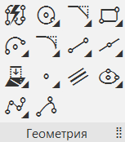
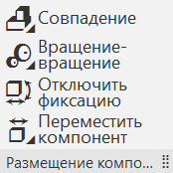
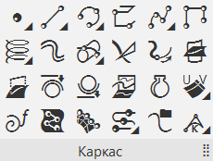
Виды моделирования
Твердотельное
Каркасно-поверхностное
Базовая функциональность
Листовое

Slide 5
Виды моделирования
Твердотельное
Каркасно-поверхностное
Листовое
Объектное (приложения)

Slide 6
Стандартные изделия
Крепёж
Подшипники
Манжеты
Шпонки
Оси
Детали и арматура трубопроводов
Детали пневмо- и гидросистем
Элементы станочных приспособлений
Детали и узлы сосудов и аппаратов
Конструктивные элементы
Электрические аппараты и арматура
+ изделия стандартов ASME, DIN, ISO

Slide 7
Оборудование: Металлоконструкции
Параметрическая основа конструкции
Быстрое и удобное назначение проката
Типовые соединения
Изоляция
Быстрый крепеж
Автоматические чертежи деталей
Спецификация, отчеты

Slide 8
Оборудование: Металлоконструкции

Slide 9
Оборудование: Трубопроводы
Отдельные трубы
Трубопроводы
Стили трубопроводов
Изоляция
Детали трубопроводов, арматура
Гибкие шланги
Автоматические чертежи деталей
Спецификация, отчеты

Slide 10
Оборудование: Развертки
3D-модель, чертеж, контур развертки
Патрубки цилиндрические, переходные, конические, фасонные
Отводы составные

Slide 11
Каталог: Сварные швы
Сварные соединения
Клеевые соединения
Обозначение швов
Таблица швов
Разделка под сварку
Расчет массы швов и клея
Расчет площади склеивания

Slide 12
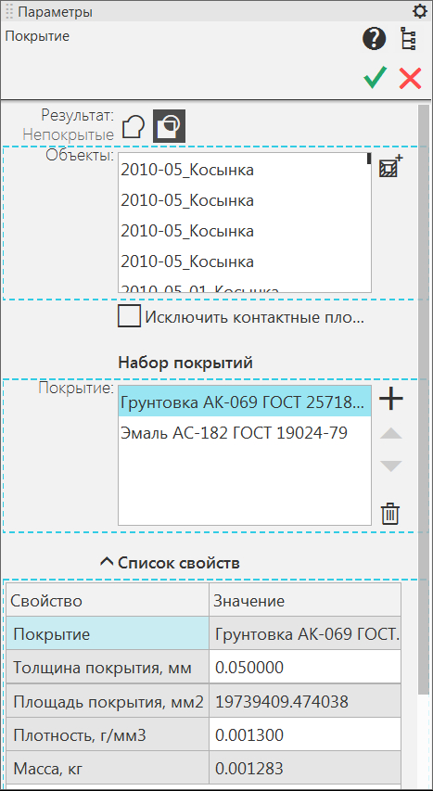
Покрытия
Обозначение покрытий
Два способа нанесения
Исключение контактных площадок
Расчет площади и массы покрытия

Slide 13
Валы и механические передачи 3D
Валы
Канавки, проточки, пазы, отверстия, шлицы
Шестерни цилиндрические
Шестерни конические
Червячные передачи
Звездочки
Шкивы
Гипоидная
Планетарная
Глобоидная
Плоскоцилиндрическая
Передача Новикова
Расчеты

Slide 14
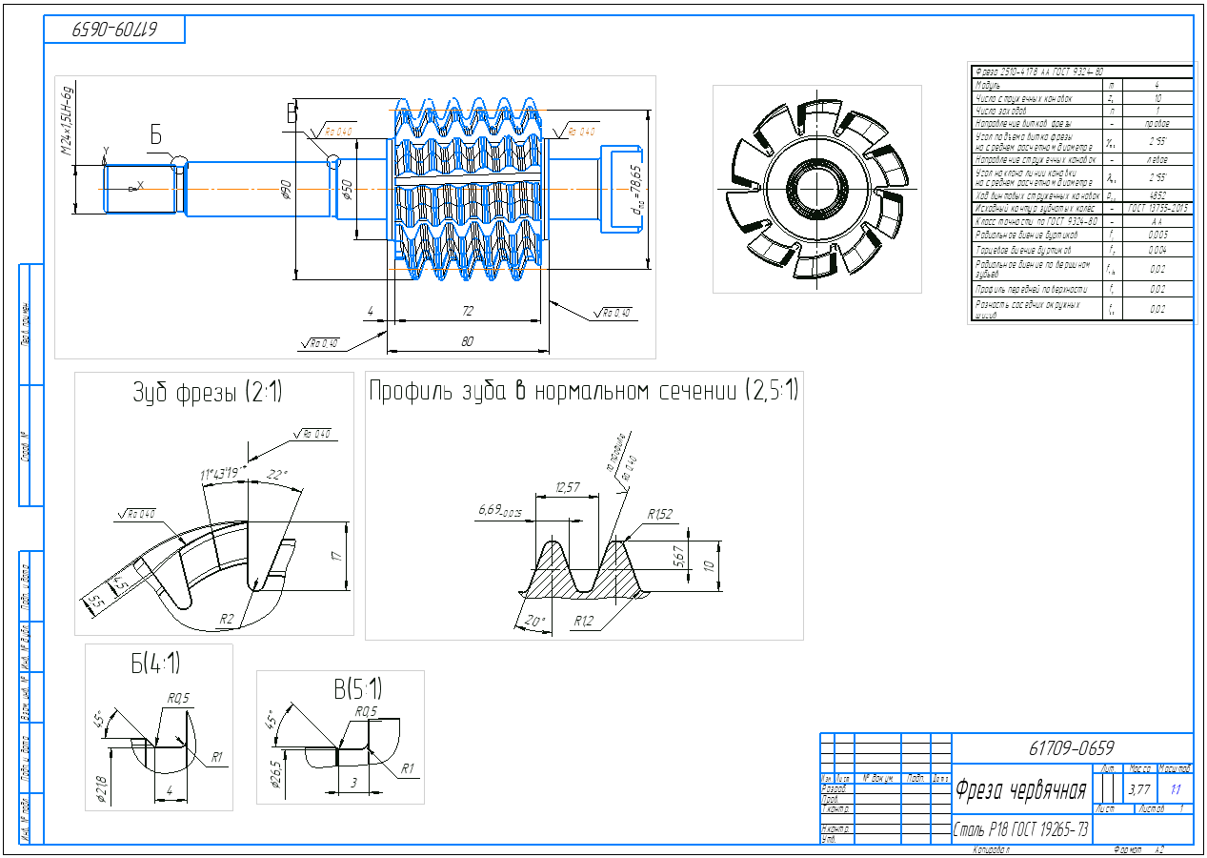
Валы и механические передачи 3D. Зуборезный инструмент

Slide 15
Механика: Пружины

Slide 16
Оборудование: Кабели и жгуты
3D-модель жгута
Кисточка для распайки
Развертка жгута
Сборочный чертеж
Спецификация
Таблица проводов
Учет припусков на монтаж и провисание

Slide 17
Оборудование: Кабельные каналы
Построение каналов без траектории
Настройка стиля канала
Автоматическая установка отводов и тройников
Назначение комплекта крепежа в соединении
Пользовательский профиль

Slide 18
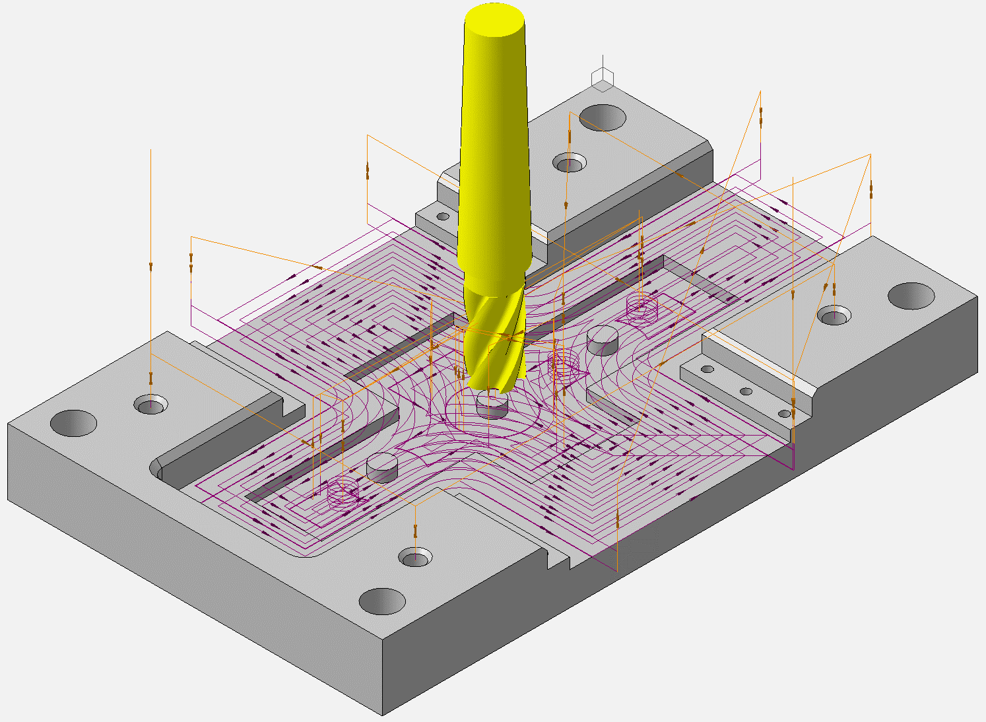
Приложения для оборудования с ЧПУ
Модуль ЧПУ. Токарная обработка
Модуль ЧПУ. Фрезерная обработка
ADEM CAM для КОМПАС-3D

Slide 19
Штампы 3D
Гибочные, разделительные, последовательного действия
Проектирование полосы, пуансонов, пакета штампа
Подбор пресса
Автоматическое формирование КД
БД деталей штампов и оборудования

Slide 20
Пресс-формы 3D
Анализ 3D-модели детали
Автоматическое или интерактивное создание пакета
Контроль конструктивной допустимости
Автоматическое формирование КД
БД элементов пресс-форм и оборудования
Пресс-формы:
с одной или двумя параллельными плоскостями раскрывания
с боковым разъемом (ползунами)
конструкций «съем плитой» и «съем толкателями»
с «типичным» способом центрирования или «колонка-крепление»

Slide 21
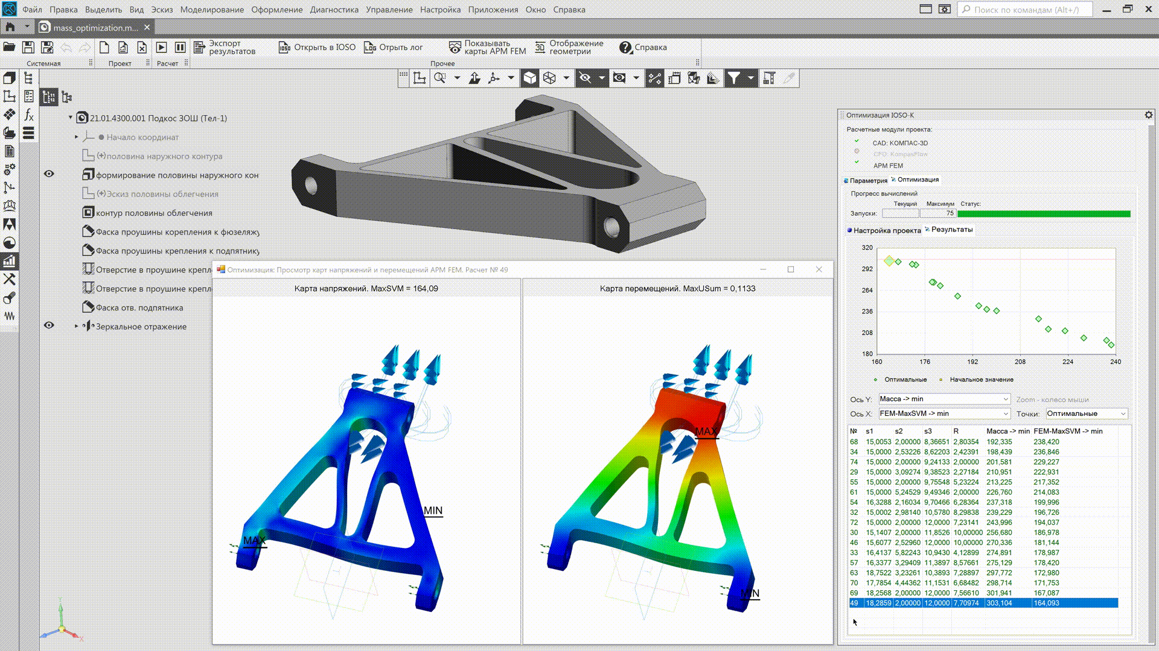
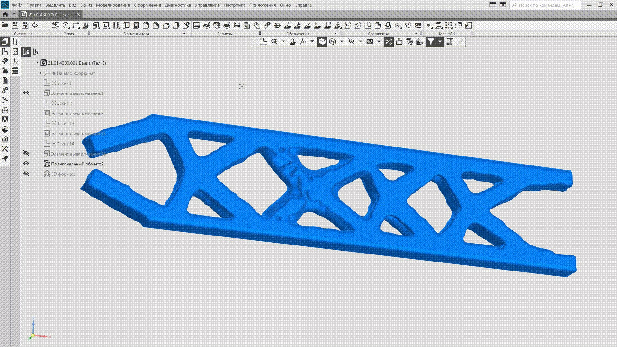
Инженерные расчеты
Модуль оптимизации IOSO-K + APM FEM
KompasFlow
APM FEM. Топологическая оптимизация + Свободная форма

Slide 22
Разработка собственных приложений с помощью API

Slide 23
Приложения для КОМПАС-3D
Материалы и Сортаменты
Стандартные Изделия
КОМПАС-Электрик
КОМПАС-Эксперт
Электронный справочник конструктора
Валы и механические передачи 3D
Механика: Анимация
Механика: Пружины
Каталог: Редукторы
Каталог: Электродвигатели
Каталог: Муфты
Размерные цепи
Оборудование: Кабельные каналы
Оборудование: Металлоконструкции
Оборудование: Развертки
Оборудование: Системы вентиляции
Оборудование: Трубопроводы
Каталог: Сварные швы
Разъемные соединения
Покрытия
Оборудование: Кабели и жгуты
Конвертер eCAD-КOMПAС
Пресс-формы 3D
Штампы 3D
ADEM CAM
APM FЕМ
KompasFlow
Модуль оптимизации IOSO-K
Модуль ЧПУ. Токарная обработка
Модуль ЧПУ. Фрезерная обработка
Универсальных механизм EXPRESS
Подшипники качения
Классификатор ЕСКД
Распознавание 3D-моделей
Авторасстановка обозначений позиций
Конвертер единиц измерения
КОМПАС-Макро
Комплектовщик документов
Условные изображения швов сварных соединений
Сервисные инструменты
Проверка документа
Рецензент документов КОМПАС-3D
СПДС-Помощник
Железобетонные конструкции: КЖ
Архитектура: АС/АР
Технология: ТХ
Жизнеобеспечение: ОВ
Жизнеобеспечение: ВК
Металлоконструкции: КМ
Электроснабжение: ЭС/ЭМ
Газоснабжение: ГСН
Наружные сети водоснабжения и канализации: НВК
Тепловые сети: ТС
КОМПАС-Объект
Менеджер объекта строительства
Каталог: Металлопрокат
Каталог: Строительные машины
Каталог: ОПС
Каталог: Станки
Каталог: СКС
Каталог: Генплан и ландшафт
Каталог: ППР и ПОС
Каталог: Деревянные конструкции
Каталог: Эвакуационные планы
Каталог: ТехноНИКОЛЬ
Каталог: СПДС
Каталоги Электроснабжение

Slide 24
ПРЕИМУЩЕСТВА ОБЪЕКТНОГО МОДЕЛИРОВАНИЯ
Сокращение времени на проектирование
Увеличение качества моделей и КД
Передача информации другим службам
Notes:
‹#›

